Slide 1
Applicerad 3D programmering Föreläsning 3
Shaders och den grafiska pipelinen

Slide 2
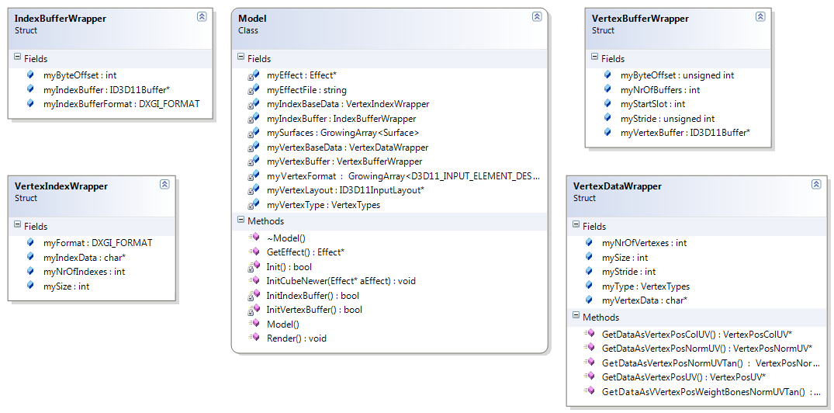
Ny Setup kod

Slide 3
Ny Setup kod
D3D läser char* då bör vi skicka in det.
Unifiera det till 2 steg
Steg 1 sätter upp model data
Steg 2 läser av modell data och sätter up D3D data
Kommer behövas då ni ska kunna ladda modeller.
Skapande delen fyller I VertexDataWrapper och VertexIndexWrapper
InitIndexbuffer och InitVertexBuffer läser datan ifrån dessa och fyller I IndexBufferwrapper och VertexBufferWrapper och skapar deras buffrar
Samma som innan fast datan är mycket mer logiskt upplagd och all data ni behöver finns I Wrapperserna

Slide 4
Proper Camera Setup
En sak vi måste börja prata mer om nu är cameran.
Även om vi inte kommer använda allt detta till dagens labb är det viktigt att vi går igenom vad som skiljer kamerna från ett vanligt object och hur detta påverkar hur vi interagerar med den.
En viktig punkt vi pratade om redan förra gången är att camerans orientation skiljer sig från objektens.
Detta är egentligen inte sant. Kamerna har en orientation precis som objekten men det är inte denna du skickar till grafik korten utan det är dens inverterade orientation.
Detta leder tiill att standard funktionerna för att manipulera en kamera som tex LookAt returnerar en pre inverterad matrix.

Slide 5
Proper Camera Setup
Om du vill in och skriva värden i den själv leder detta till problem.
Tex om du skriver värden till den nedersta raden så kommer värdena vara motsatta mot vad du skriver om du skriver in 0,0,-5 placerar du egentligen cameran på 0,0,5 och på grund av att det är en inverterad matris så kan du inte bara skriva in värden heller så länge 3x3 delen inte är identity. Vi kommer komma till korrekt hantering av en camera som kan svänga etc på senare labbar.
Men det är viktigt att ha allt detta i åtanke då man jobbar med kameran så man inte gör något misstag. För inom 3D kan 2 fel bli ett rätt. Temporärt.
Sen brakar allt ihop senare.

Slide 6
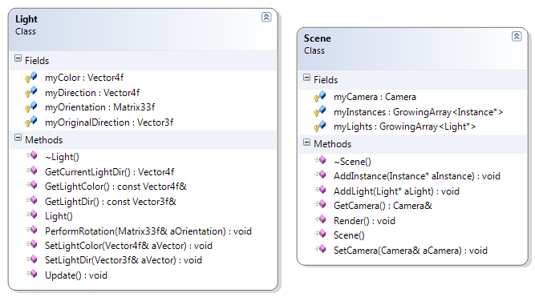
Scene

Slide 7
Scene
Tänk som teater scen
Innehåller Actors
Ljus
Props
Cameror
Etc
Render anropet görs numera på scene
Ett logiskt ställe att ha alla instanser I istället för att lägga dem I app.
Scene Graph

Slide 8
Läxa
3dgp 335-342,PRC 117-158

Slide 9
Labb Stöd
3dgp 291-308,326-335,PRC 36-41,72-97,104-108

Slide 10
Refactoring time
Så vi vill ha på ljus sättning och texturer hur ska vi göra detta ?
Den grundläggande inställningen bör vara vilket vill vi göra först. Så att vi alltid gör en sak i taget och inte fastnar för att vi försöker göra för mycket.
Så först ut av dessa är ljussättningen.
Dagens läxa förklarade i stor detalj hur ljus sättning funkar på dagens datorer. Med steg för steg hur de skapade formlerna.
I D3D tutorial 6 väljer de att ge en något enklare syn

Slide 11
Effect filer
Vi behöver updatera våra effekt filer och vertex format för detta
Vi behöver skapa en kub med normaler
Tutorial 6 innehåller kod och exemplerna för idag
Detta betyder så klart en ny vertexlayout
Vi gör en stor sak i våra effekt filer denna gången
Vi ändrar så att inputet till vertex shadern blir en struct också
Struct VS_Input

Slide 12
Ljus modellen
Våran försimplade model
Ambient
Diffuse
Specular
Ljusföreläsning!

Slide 13
Ljus modellen
Vi kommer också hålla oss till directional lights för nu
Directional
Point
Spot
Area
Projected
De andra ljus typerna kommer dyka upp efter hand.

Slide 14
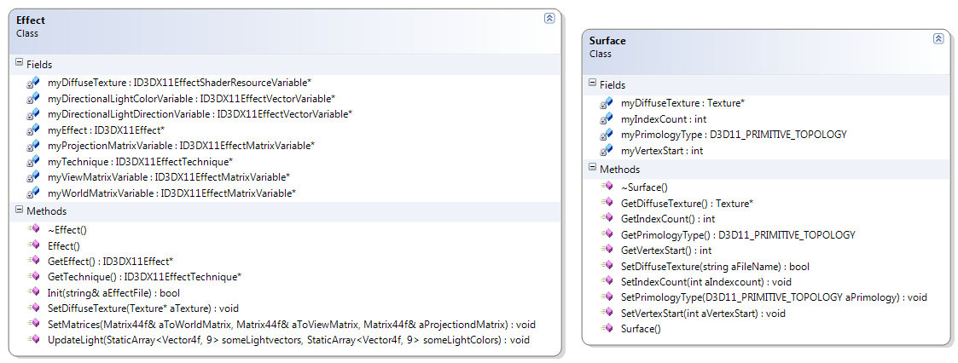
Nytt klass Diagram

Slide 15
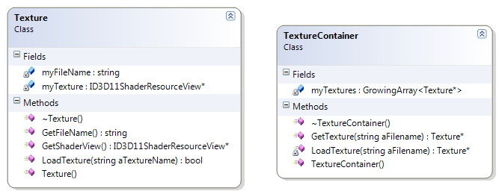
Texture
Ljus
Shader resource view

Slide 16
Effect Class Updates
Så vi behöver kunna utföra beräknignar på grafikkortet för ljuset per vertex på våran model.
För att göra detta måste vi skicka nya variabler till grafikkortet
ID3DX11EffectVectorVariable* myLightDirectionsColorVariable;
ID3DX11EffectVectorVariable* myLightColorVariable;
Notera skillnaden mellan dessa varibler och de du deklarerat tidigare båda dessa kallas för VectorVariable.
Detta är så klart pga att de bindas till vectorer på grafikoretet så vi kan supporta multipla ljus.
myLightColorVariable = myEffect->GetVariableByName( "LightColors" )->AsVector();
myLightDirectionsColorVariable = myEffect->GetVariableByName( "LightDirections" )->AsVector();
Initsialisering anger också att de är vectorer. Hittills har vi dock inte anget vad de är vectorer av.
Denna datan behövs först då du ska skicka data till grafikortet.
myLightDirectionsColorVariable->SetFloatVectorArray( reinterpret_cast<float*>(&someLightvectors[0]), 0, 2 );
Var nogran med de sista 2 talen här annars blir allting väldigt väldigt fel.
Detta var vad vi behövde för att fixa våran effekt class.
Void UpdateLight(CU::StaticArray<CU::Vector4f,9> someLightvectors ,CU::StaticArray<CU::Vector4f,9> someLightColors)

Slide 17
Light Class
Så vad innehåller ett ljus ?
En ljus riktning och en färg.
Men om vi vill kunna rotera ljuset då ?
Då behöver vi en 3x3 matris och en currentDirection
Jag väljer att köra myDirection som current och ha en myOriginalDirection.
Vi behöver funktioner för att sätta dessa värden och för att manipulera ljuset.
Vi behöver även en update funktion som vi kan anropa varje frame för att vara säker på att ljuset tar hänsyn till alla rotationer etc
Man kan argumentera för att detta borde göras vid varje anrop som modifierar värdena. Men en update är en renare lösning som följer ett standard design pattern som funkar bra tidigare så vi kör på det.
Även om det kunde ses som att tänka framåt.

Slide 18
Light Class
class Light
{
public:
Light();
~Light();
void Update();
CU::Vector4f GetCurrentLightDir();
const CU::Vector3f& GetLightDir();
const CU::Vector4f& GetLightColor();
void SetLightDir(CU::Vector3f& aVector);
void SetLightColor(CU::Vector4f& aVector);
void PerformRotation(CU::Matrix33f& aOrientation);
protected:
CU::Vector4f myDirection;
CU::Vector3f myOriginalDirection;
CU::Vector4f myColor;
CU::Matrix33f myOrientation;
};

Slide 19
Light Class
Så all funktionalitet är rätt uppenbar i denna klass
Enda man behöver komma ihåg är att mydirection beräknas i update.
Och att alla anrop till en funktion som sätter ett värde har effekt först efter nästa update
Vilket inte är ett problem då du anropar den varje frame.
Observera att detta är en data wrapper klass just nu den innehåller ingen direkt funktionalitet.
Själva ljus beräkningen kommer ske på GPU:n

Slide 20
Scene
class Scene
{
public:
Scene();
~Scene();
void SetCamera(Camera& aCamera);
Camera& GetCamera();
void Render();
void AddInstance(Instance* aInstance);
void AddLight(Light* aLight);
protected:
CU::GrowingArray<Instance*> myInstances;
Camera myCamera;
CU::GrowingArray<Light*> myLights;
};

Slide 21
Scene
De flesta funktionerna gör precis vad de verkar som. Den enda som är lite intressant är render
I render måste du gå igenom alla ljuskällor.
Skapa 2 lokala arrayer med lightColor och LightDirection
Sedan för varje instans måste du skicka den till grafikkortet via dens instance klass.
Och sen anropa render på den med kameran
Igen kunde man göra andra lösnignar men de kommer senare då vi bygger ut scenen
Detta är det lättaste sättet att göra detta nu.
Vi förändrar så klart rotationer etc i app som vanligt.
Scene är en bara en container klass

Slide 22
Frågor ?
Adam@thegameassembly.com

